Slide 1
PV180 – Projekt ze sociální informatiky
Jaromír Plhák

Slide 2
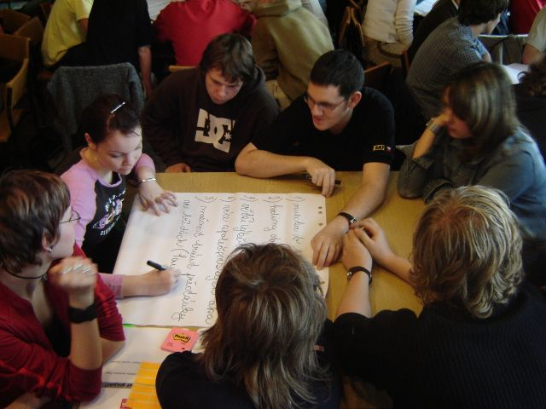
Cíle předmětu
Vytvořit projekt
  Analýza problému a návrh řešení
  Vytvoření funkční aplikace
  Semestrální práce z oblasti sociální informatiky

Slide 3
Analýza problému
Návrh a popis funkcionality (DFD)
Návrh datové struktury systému (ERD)
Návrh uživatelského rozhraní systému
Případně kombinace předchozího
Rozsah dle komplexnosti systému
  Text obsahující diagramy
  Úvod, popis a zdůvodnění vytvořených diagramů
Důraz kladen na kvalitu návrhu a zdůvodnění

Slide 4
Funkční aplikace
Vytvoření funkční aplikace z oblasti sociální informatiky
Rozsah cca 1000 řádků kódu, ale možno i více
Kvalitní dokumentace
  Uživatelský manuál
Raději splnitelné a zajímavé než ambiciózní
Důraz kladen na vytvořenou aplikaci a dokumentaci

Slide 5
Semestrální práce
Rozsah minimálně 15 normostran
Nové informace o dané problematice
  Analýza problematiky
  Nápady na zvýšení efektivity
    Informační systém
    Nové způsoby ve zpracování (předávání) informací
  Hypotéza
    Dotazník, anketa
Důraz kladen na kvalitu textu, citací, analýzy a nápadů

Slide 6
Témata (1/2)
Oblast sociální informatiky, asistivních technologií
Vycházet z témat prezentovaných v předmětu PV072
  Nutno konkretizovat na určitý problém
  https://is.muni.cz/el/1433/podzim2011/PV072/index.qwarp
Vlastní téma
Může souviset s Bc. nebo Mgr. prací
Konzultace s vedoucím předmětu ohledně rozsahu
Volba tématu do 7. 3. 15:00

Slide 7
Témata (2/2)
Analýza sociálních sítí
  získaní dat pro konstrukci a interpretaci (vizualizaci) vlastností grafu
Sémanticky web
  stroj. zpracování webového obsahu, např. nějaké odvození znalostí z Freebase
  využití API zajímavých služeb, např. Kiva.org
Analýza chování uživatelů webu
  např. clickstream, heatmap
Referát na téma využití uživatelské komunity ISu
  např. jako prvek gamification aplikace Dril

Slide 8
Výuka (1/2)
Konzultace
  Pondělí 12.00 – 13.30, Středa 12.00 – 14.00
  Možno elektronicky
  Lépe se domluvit předem na termínu
    Možnost kolize
Vnitro semestrální „briefing“
  Cca 15 minut
  Nástin základních myšlenek a cest k řešení
  Prvotní analýza a přehled nápadů
  Diskuze
  Povinná účast
  11. 4. B201

Slide 9
Výuka (2/2)
Závěrečná obhajoba projektu
  Představení vytvořeného systému / analýzy / semestrální práce
  Vysvětlení základních principů
  Předvedení funkcionality / shrnutí výsledků / nápadů
  Konec semestru nebo zkouškové
  Povinná účast
  Cca 45 minut na prezentaci

Slide 10
Cíl dnešní hodiny
Domluvit se na tématech
Podrobněji si specifikovat zvolená témata
Domluvit vhodný rozsah
Domluvit rozvrhové možnosti
  Kdy proběhnou vnitro semestrální prezentace
  Kdy proběhnou závěrečné prezentace
Prosba o připomínky k výuce

